Slide 1
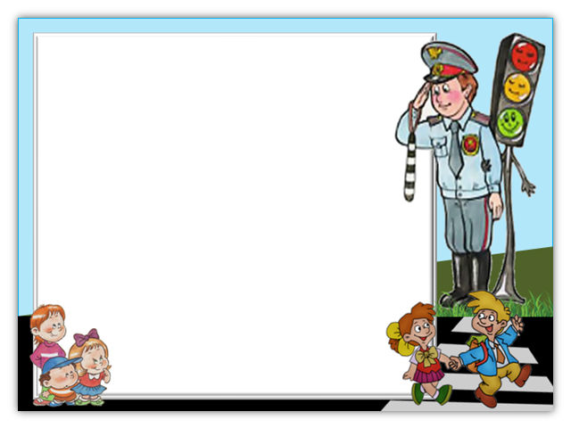
Муниципальное автономное дошкольное образовательное учреждение «Детский сад № 1» с. Усть-Кулом
Предметно – пространственная среда по ПДД в старшей группе № 3 «Звездочки»
Подготовила: Паршукова Надежда
Федоровна
Воспитатель группы № 3 «Звездочки»
2016

Slide 2
Нет такой стороны воспитания, на которую обстановка не оказывала бы влияние, нет способности, которая находилась бы в прямой зависимости от непосредственно окружающего ребенка конкретного мира… Тот, кому удастся создать такую обстановку, облегчит свой труд в высшей степени. Среди нее ребенок будет жить – развиваться собственно самодовлеющей жизнью, его духовный рост будет совершенствоваться из самого себя, от природы…
Е. И. Тихеева

Slide 3
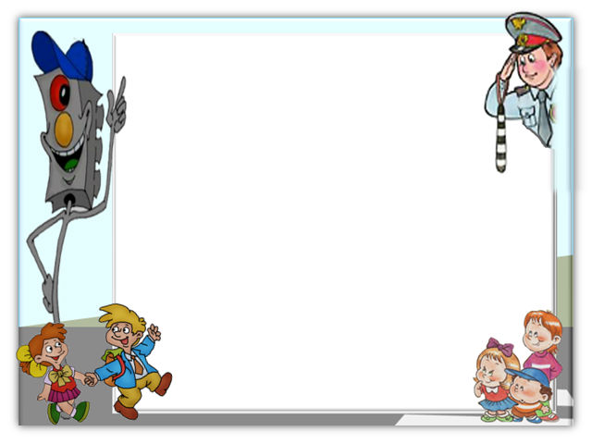
Развивающая предметно-
пространственная среда группы «Звездочки»
Содержательно-насыщенная
Полифункциональная
Трансформируемая
Вариативная
Доступная
Безопасная
Соответствует возрастным особенностям и содержанию программы

Slide 4
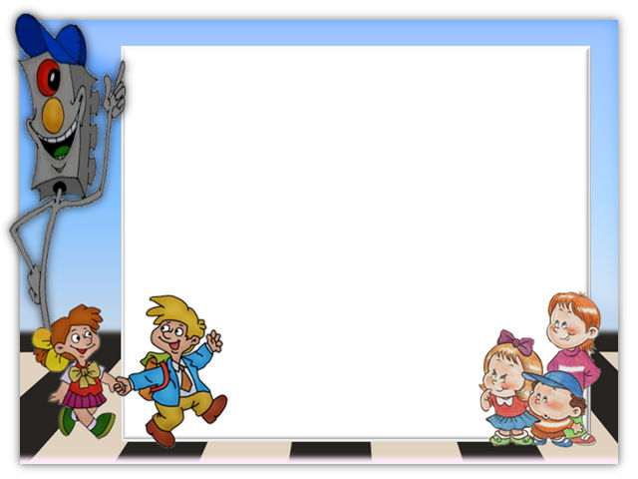
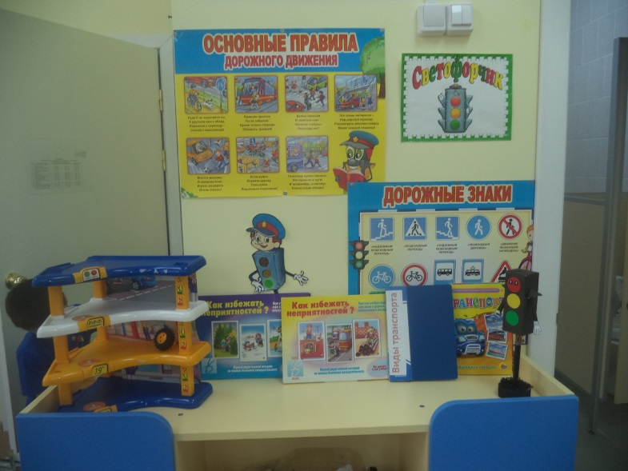
Способ безопасный самый: Перейти дорогу с мамой. Уж она не подведет, Нас за ручку доведет.
Но гораздо будет лучше, Если нас она научит, Как без бед и по уму Сделать это самому.

Slide 5
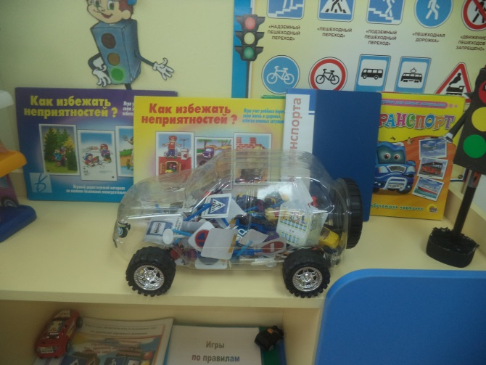
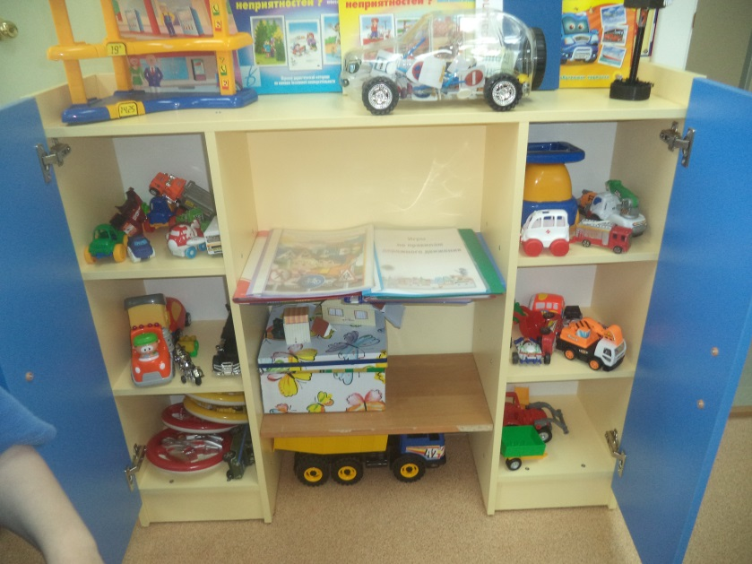
Все водители на свете
Знают знак «Внимание, дети!»
Будь предельно осторожен,
Ведь беда случиться может!

Slide 6
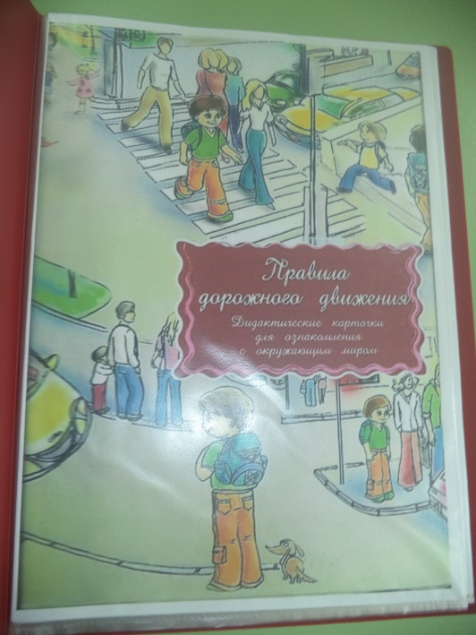
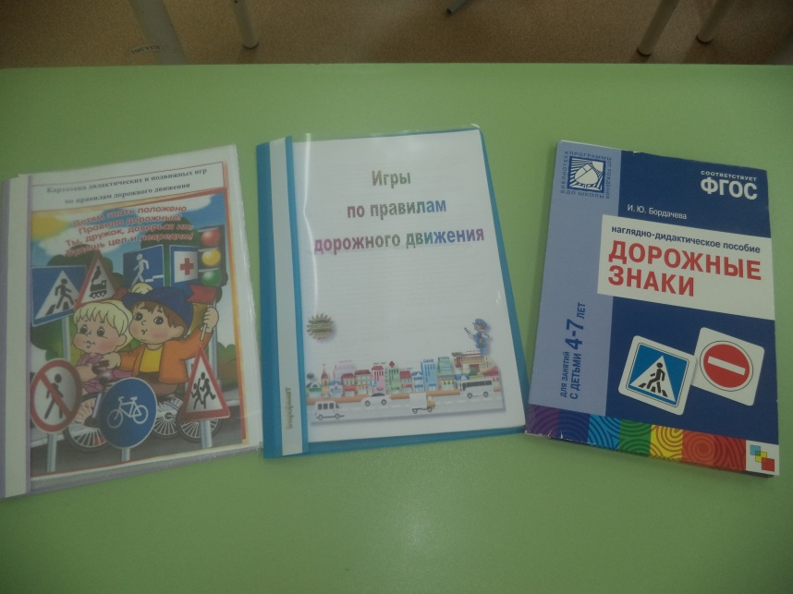
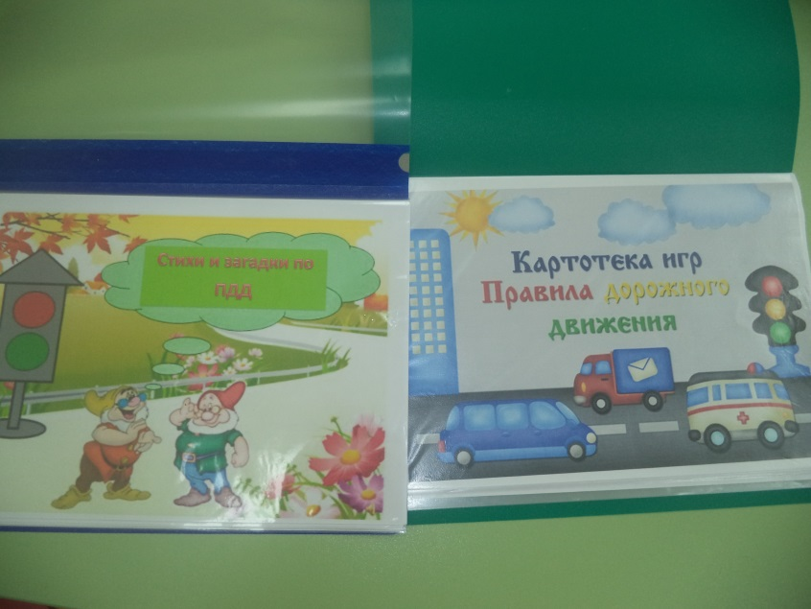

Slide 7
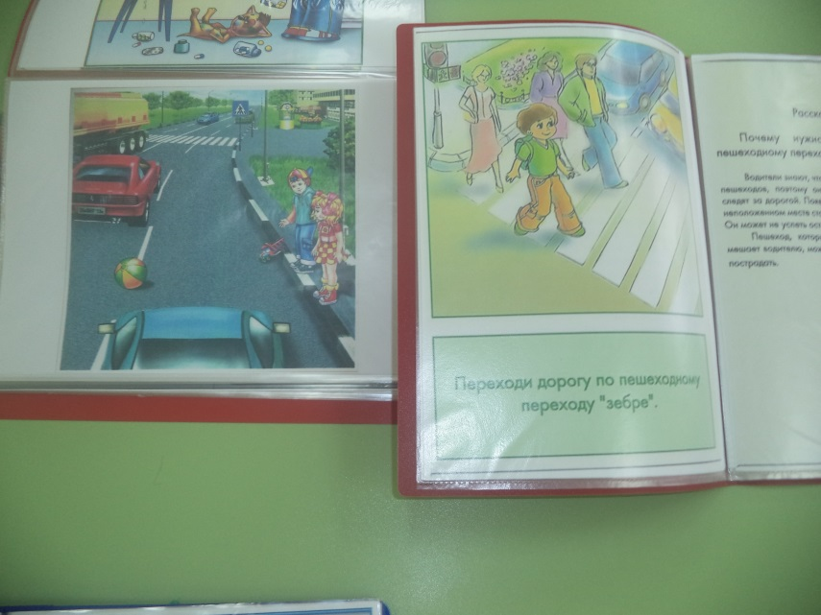
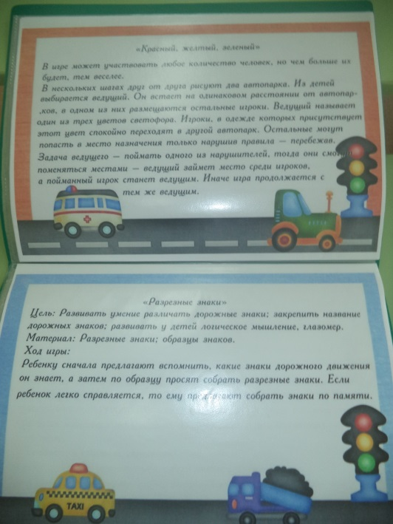
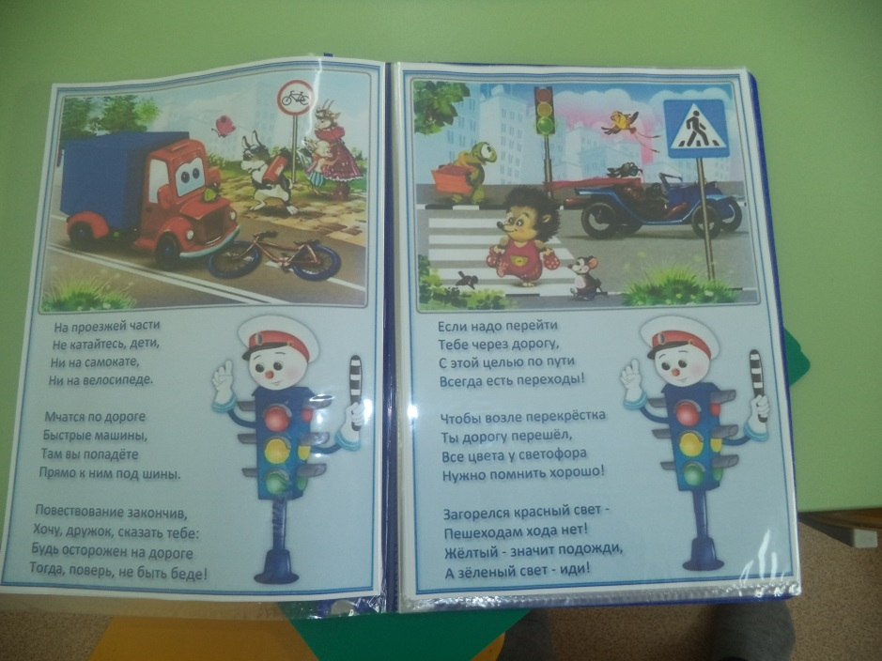

Slide 8
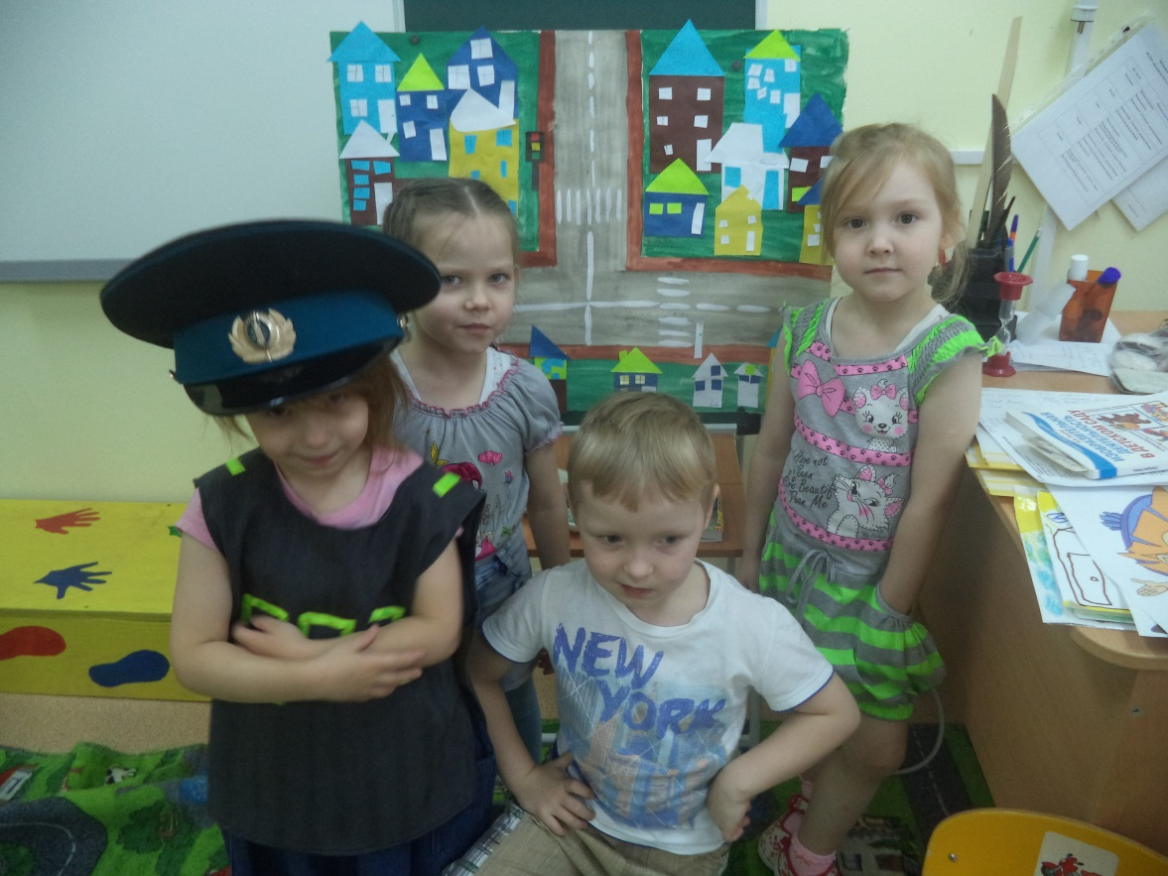
Правила дорожные
Не так уж и сложны,
Только в жизни правила
Очень всем нужны.

Slide 9
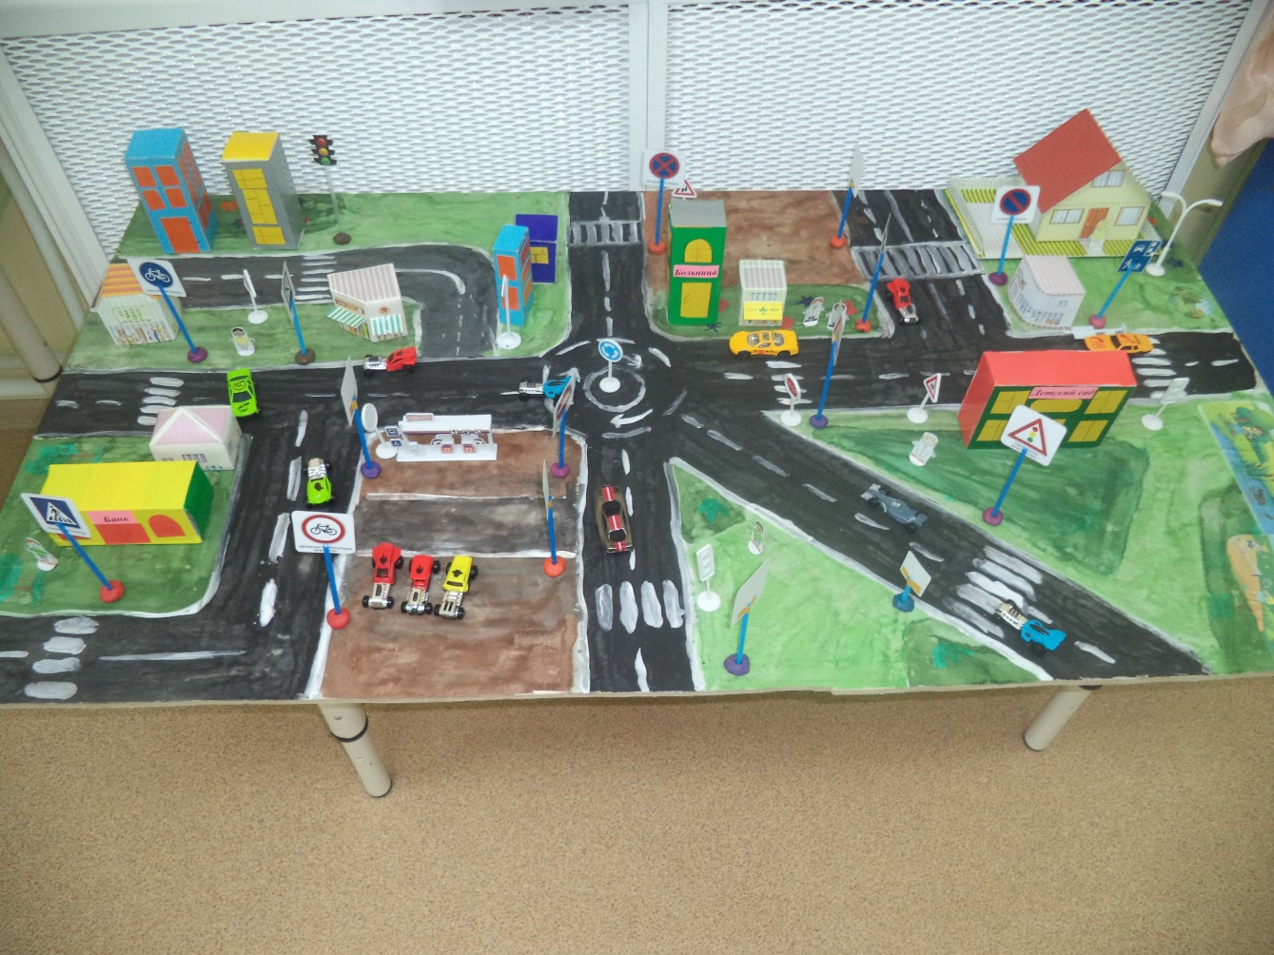

Slide 10
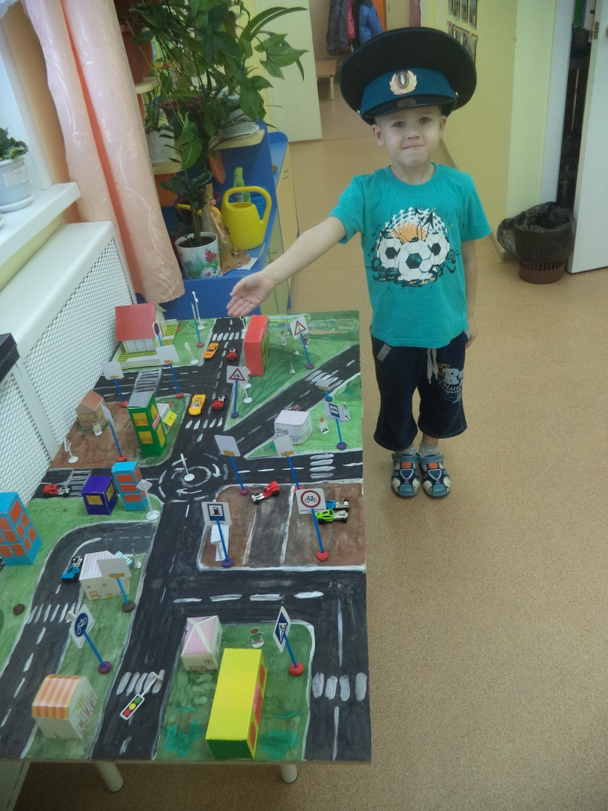
Девочки и мальчики,
Все, без исключения,
Изучайте правила
Дорожного движения!

Slide 11
Спасибо за внимание!

